Slide 1
Типы данных и условные конструкции
Неделя 1. Урок 1

Slide 2
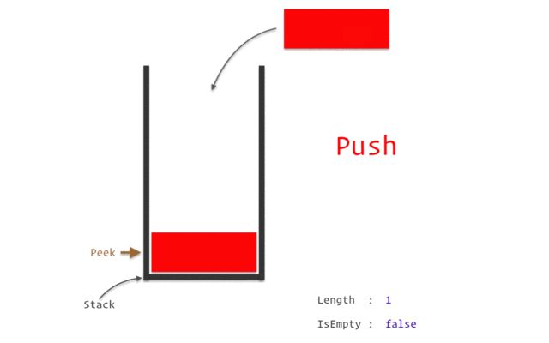
Интродакшн
Необходимо понять что такое Оперативная память в Java??
JVM разделяет память на две основные категории: «кучу» (heap) и «не кучу» (non-heap). Куча — это часть памяти JVM
https://habr.com/ru/companies/otus/articles/445312/
https://topjava.ru/blog/stack-and-heap-in-java#:~:text=%D0%94%D0%BB%D1%8F%20%D0%BE%D0%BF%D1%82%D0%B8%D0%BC%D0%B0%D0%BB%D1%8C%D0%BD%D0%BE%D0%B9%20%D1%80%D0%B0%D0%B1%D0%BE%D1%82%D1%8B%20%D0%BF%D1%80%D0%B8%D0%BB%D0%BE%D0%B6%D0%B5%D0%BD%D0%B8%D1%8F%20JVM,%D0%B2%20%D1%81%D1%82%D0%B5%D0%BA%D0%B5%20%D0%B8%D0%BB%D0%B8%20%D0%B2%20%D0%BA%D1%83%D1%87%D0%B5.
Стек работает по схеме LIFO (последним вошел, первым вышел). Всякий раз, когда вызывается новый метод, содержащий примитивные значения или ссылки на объекты, то на вершине стека под них выделяется блок памяти. Из этого можно сделать вывод, что стек хранит значения примитивных переменных, создаваемых в методах, а также ссылки на объекты в куче на которые ссылается метод.
Эта область памяти используется для динамического выделения памяти для объектов и классов JRE во время выполнения. Новые объекты всегда создаются в куче, а ссылки на них хранятся в стеке.
Эти объекты имеют глобальный доступ и могут быть получены из любого места программы.

Slide 3
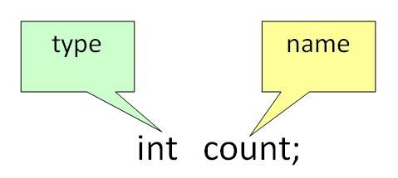
Что такое переменная
Переменная в Java — это контейнер, в котором может храниться некоторое значение данных для дальнейшего использования в программе. По сути переменная — это минимальная неделимая единица Java-приложения.

Slide 4
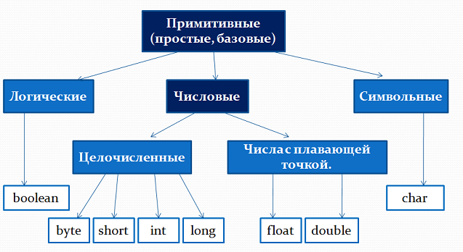
Типы данных. Примитивные типы данных
Каждая переменная или объект имеет свой тип данных
Есть два вида тип данных
Примитивные типы данных
Ссылочные
https://metanit.com/java/tutorial/2.12.php

Slide 5
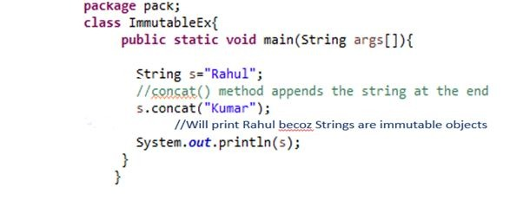
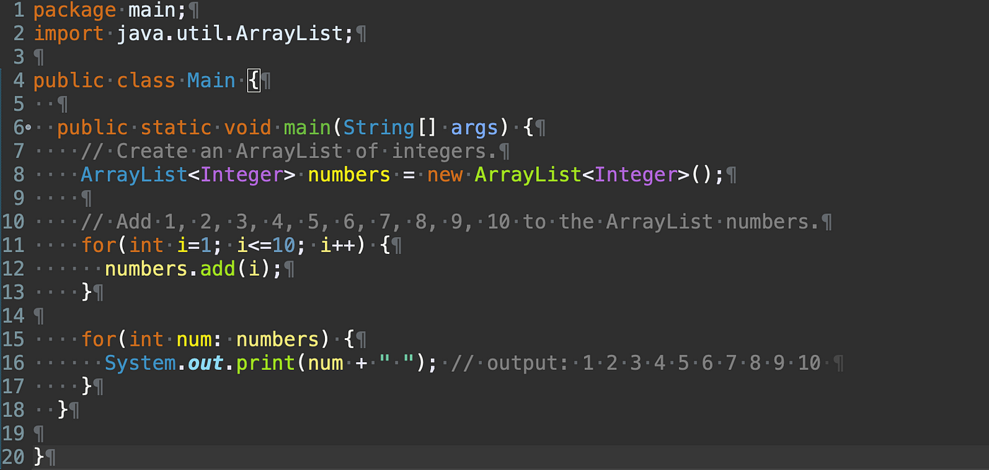
Типы данных. Ссылочные типы данных
Любой контейнер который хранит не одно значение, а набор имеет ссылочный тип данных
К примеру: String, array, collections, objects etc…

Slide 6
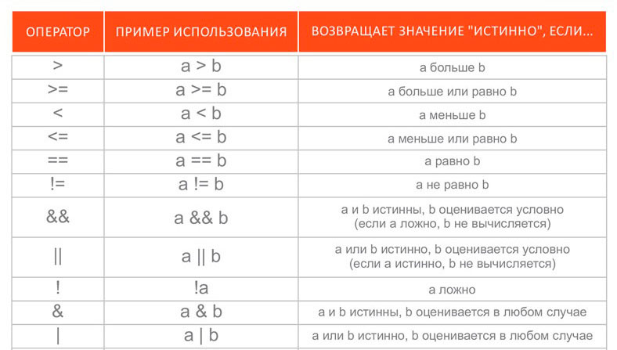
Операции над примитивными переменными

Slide 7
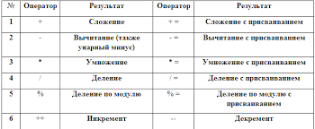
Также можно

Slide 8
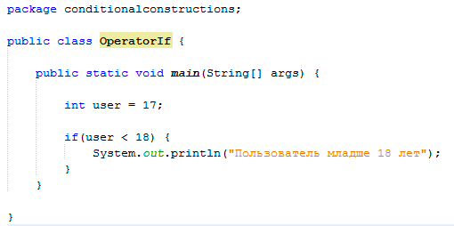
Условные конструкции
Одним из фундаментальных элементов многих языков программирования являются условные конструкции. Данные конструкции позволяют направить работу программы по одному из путей в зависимости от определенных условий.
В языке Java используются следующие условные конструкции: if..else и switch..case

Slide 9
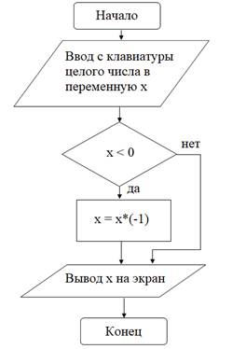
Блок схема
Нас в универе учили писать такие блок схемы

Slide 10
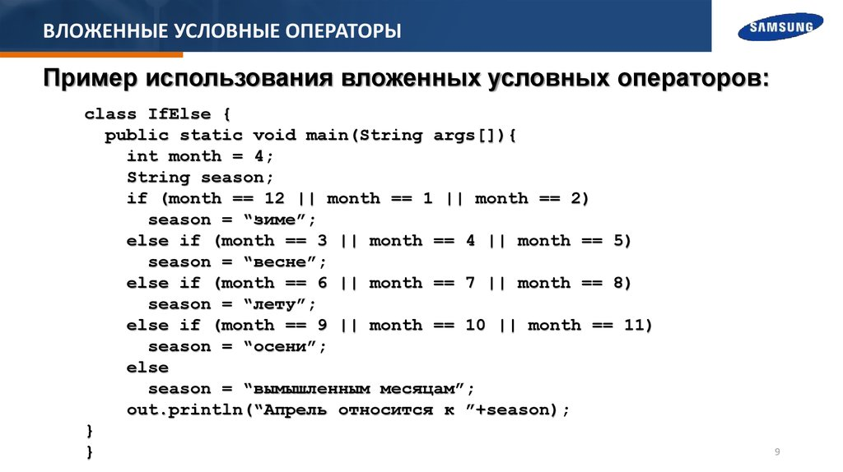
Как сделать несколько выборов

Slide 11
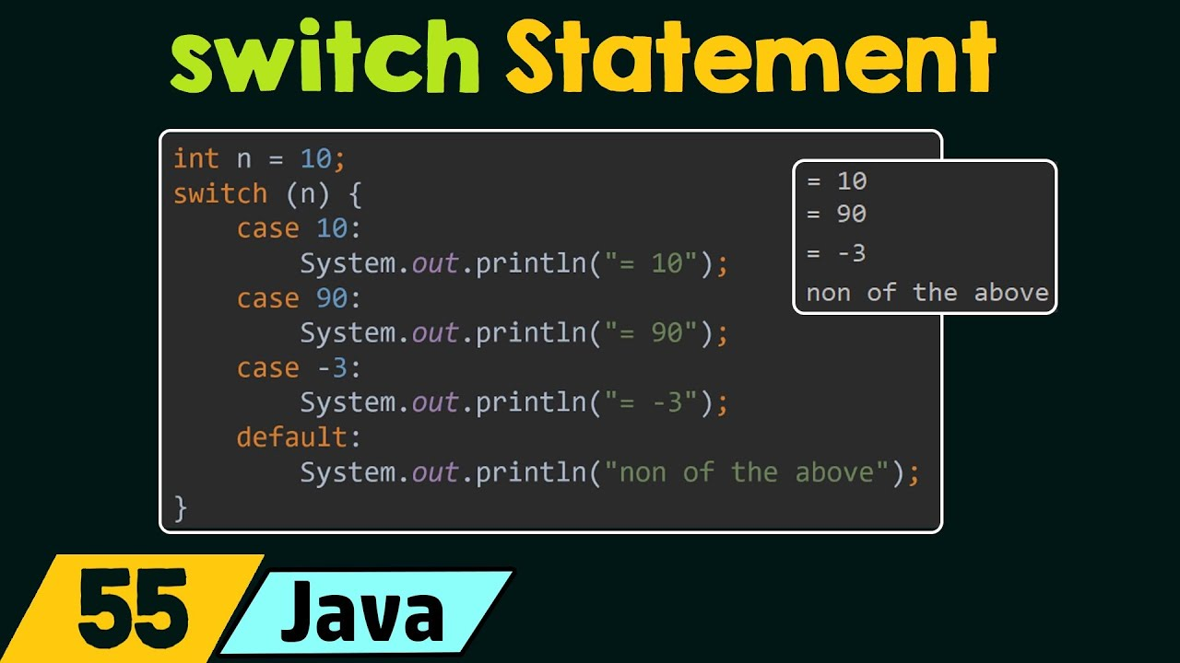
Switch case default

Slide 12
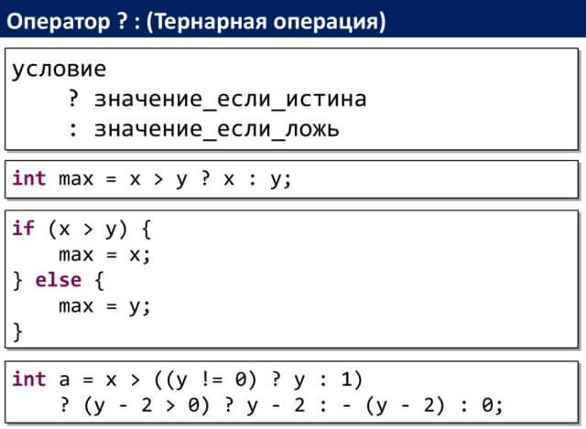
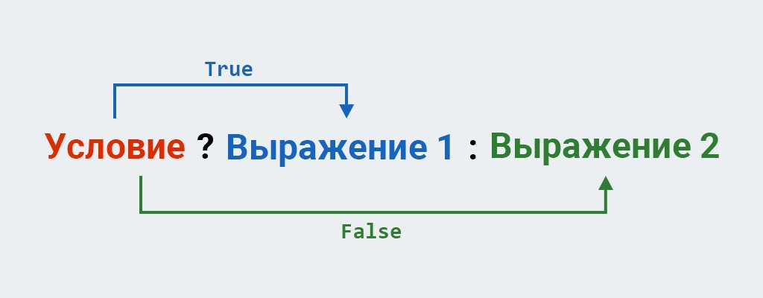
Немного сахара. Тернарный оператор

